Slide 1

VY_32_INOVACE_101_Fyzika_baterie
Mgr. Václav Černý
ZŠ Speciální, Šafaříkova 991, Litvínov
Číslo projektu: CZ.1.07/1.4.00/21.1535

Slide 2
Anotace: žák získává základní informace o běžně používaných bateriích a jejich zapojení. Získané základní poznatky jsou zároveň ověřeny.
Klíčová slova: baterie, monočlánek.
Speciální vzdělávací potřeby: interaktivní tabule nebo PC.
Rozvíjení klíčových kompetencí: kompetence k učení, kompetence k řešení problémů.
Cílová skupina: žák.
Stupeň a typ vzdělávání: základní škola praktická, druhý stupeň.

Slide 3
Baterie
Baterie je zdroj napětí.
Baterie může mít různě veliké napětí.
Baterie se může skládat z více článků.
Baterie může být z jednoho článku, takové baterii se říká monočlánek.

Slide 4
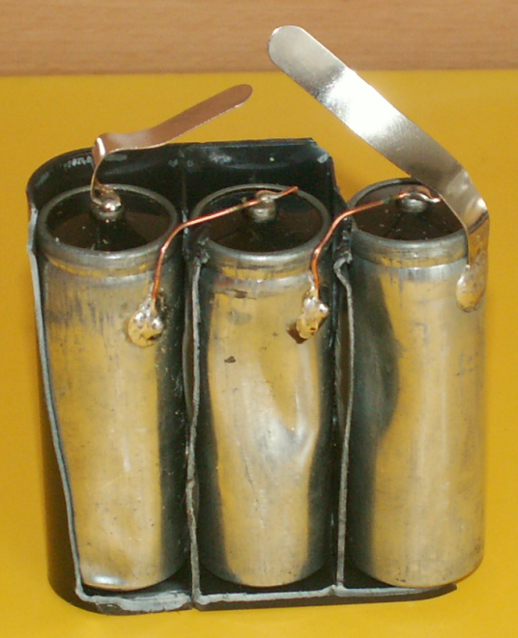

Baterie, která se skládá z více článků je např.:
plochá baterie
napětí 4,5 V.

Slide 5
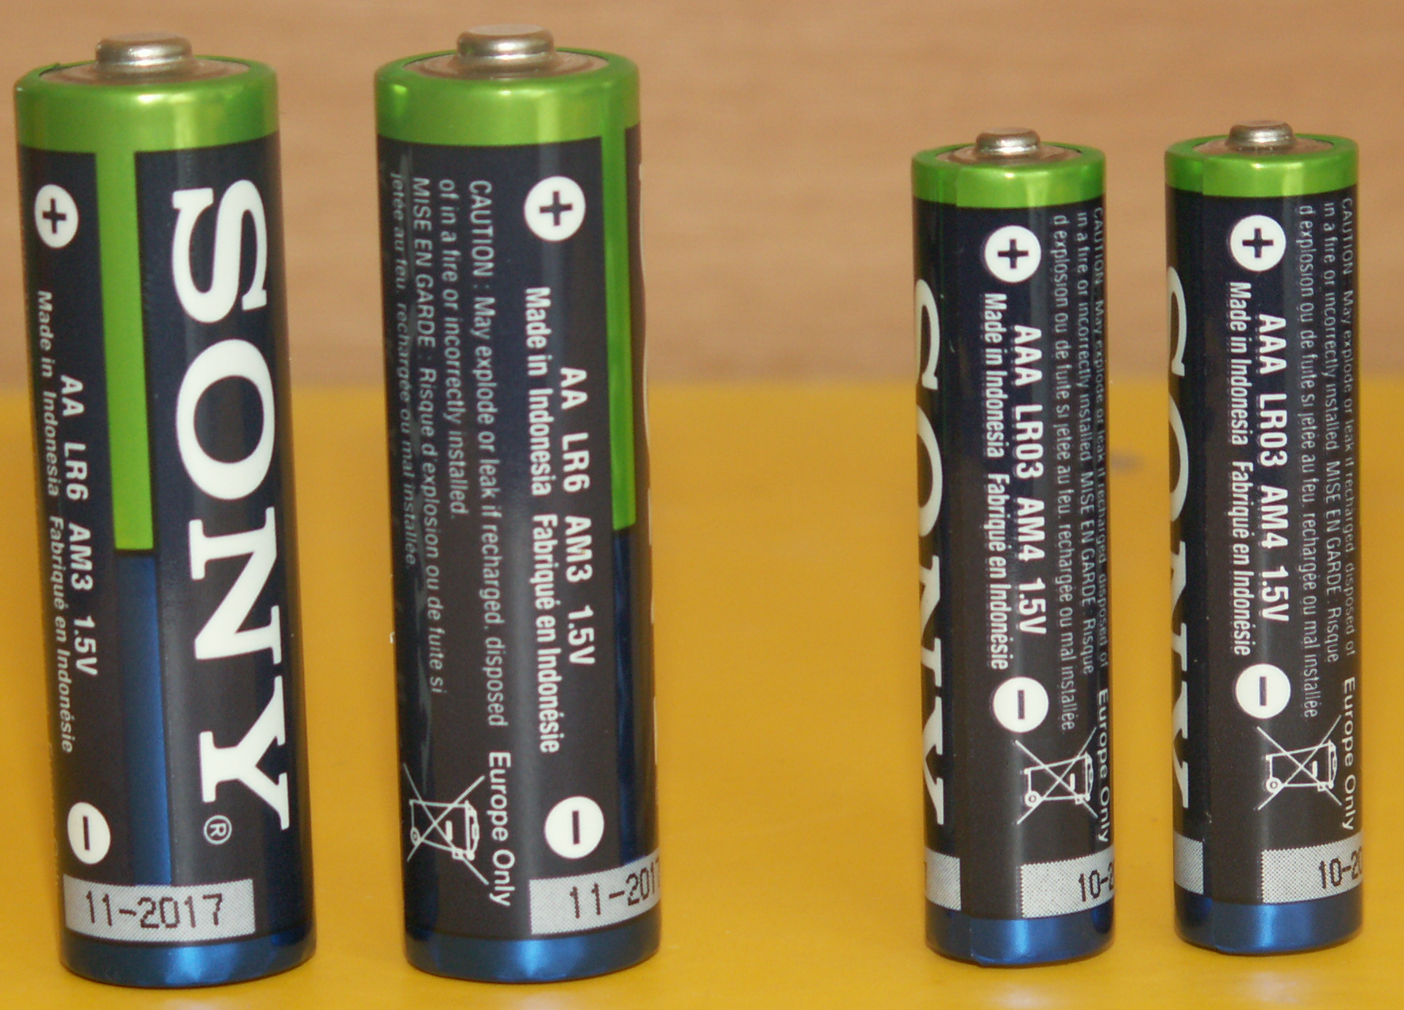
Baterie, která se skládá z jednoho článku, je např.:
monočlánek
tužková baterie
mikrotužková baterie
napětí 1,5 V.

Slide 6

Z čeho se skládá článek
uhlík
elektrolyt
zinek

Slide 7

Jak zapojit články
dobře
špatně
špatně

Slide 8
Prokaž znalosti
Označ baterie, které mají napětí 1,5V.

Slide 9
Prokaž znalosti
Z čeho se skládá článek?
hliník
elektrolyt
uhlík
zinek
uhlí
měď
zinek
elektrolyt
uhlík

Slide 10
Prokaž znalosti
Je toto zapojení článků správné?
ano
ne

Slide 11
Konec

Slide 12
Použité zdroje:
Microsoft Office - Klipart
Vlastní

